Slide 1
프로젝트 기획서

Slide 2
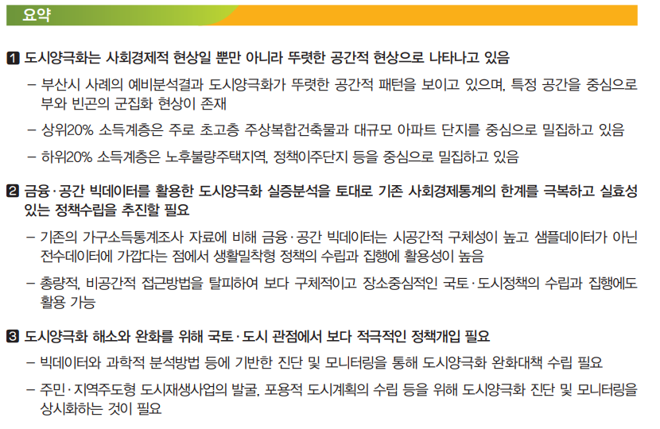

Slide 3
최근 도시 양극화 문제에 대한 사회적 관심이 증대하고 있으나 주로 정성적인 측면에서 논의되고 있으며, 기존 의 사회경제통계 자료 등을 대체하거나 보완하기 위한 데이터와 분석방법의 개발에 대한 노력은 아직 미흡

Slide 4
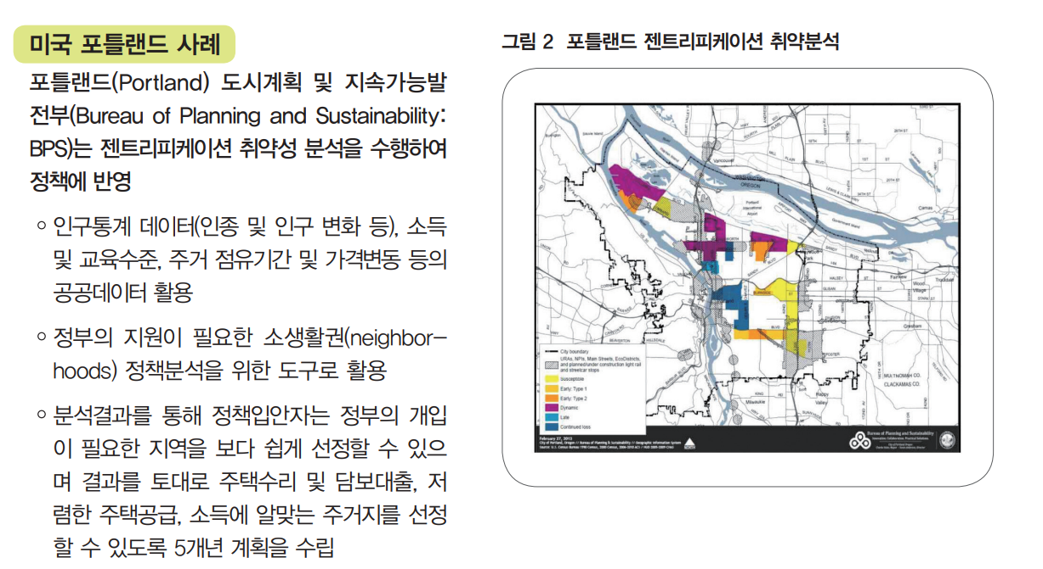

Slide 5
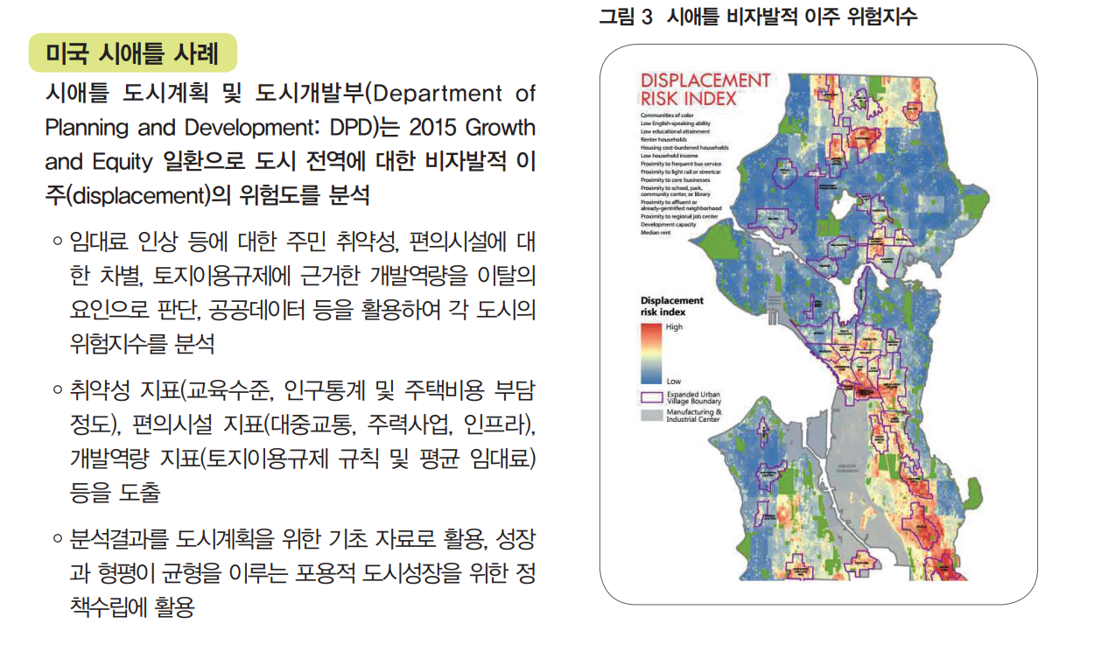

Slide 6
사회경제환경의 변화 속도가 상 대적으로 빠른 우리나라의 경우, 실태를 보다 정확하게 반영하고 생활체감적인 분석결과를 도출하기 위해서는 기존의 사회경제 통계자료의 한계를 극복하는 새로운 빅데이터를 활용할 필요가 있음

Slide 7
보통 사람들이 이주를 할 떄 6개월에서 많게는 1년전부터 이사계획을 잡는데 우리나라 같이 사회경제환경의 변화속도가 빠른 경우 실태를 보다 정확하게 반영하는? 생활체감적인 분석결과 도출이 필요한데 행정구역 단위로 구축되는 사회경제통계자료로만은 도시양극화의 구체적·동태적 변화를 파악하는 데 한계가 있기에 개인소득에 관한 금융 빅데이터와 공간적 빅데이터 등을 보다 적극적으로 활용할 필요가 있다.

Slide 8
보통 사람들이 이주를 할 때 6개월에서 많게는 1년전부터 이사계획을 잡는데 우리나라 같이 사회경제환경의 변화속도가 빠른 경우 실태를 보다 정확하게 반영하는? 생활체감적인 분석결과 도출이 필요한데 행정구역 단위로 구축되는 사회경제통계자료로만은 도시양극화의 구체적·동태적 변화를 파악하는 데 한계가 있기에 개인소득에 관한 금융 빅데이터와 공간적 빅데이터 등을 보다 적극적으로 활용할 필요가 있다.
FMEA(Failure Mode Effect Analysis)

Slide 9
일반적으로 교육격차 논의의 주된 대상은 계층간․지역간 격차이다. 계층 또는 부모의 사회경제적 지위와 자녀의 학업성취 사이에 강한 정적 상관이 있다는 것은 교육사회학의 오래된 명제
데이터소재정보(API) | EDSS (moe.go.kr)

Slide 10
시도별 학교수 1965~2023
시계열통계ㅣ교육통계서비스 (kedi.re.kr)

